Slide 1
Rust: Crate, Test
Hafta - 3

Slide 2
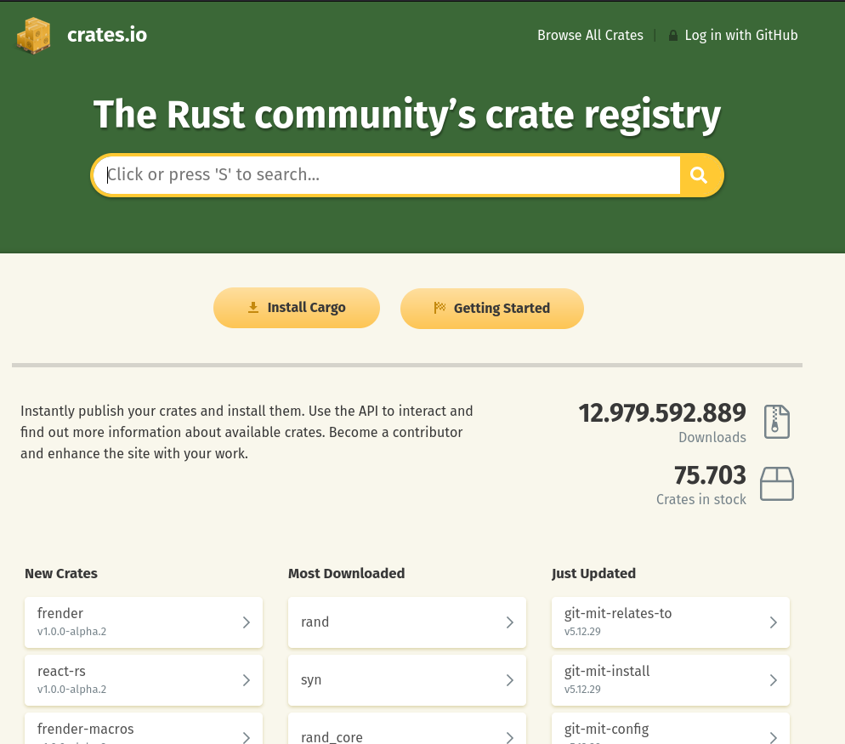
Crate
Projenize dahil edebileceğiniz Rust kütüphaneleridir.
Crate'lerin bulunduğu adres: crates.io

Slide 3
Örnek Kütüphane
kutuphane.rs:
pub fn public_fonksiyon() {
println!("Kütüphanemin public_fonksiyon'u çalıştı");
}
$ rustc --crate-type=lib kutuphane.rs
Kütüphanemiz "libkutuphane.rlib" ismiyle oluşturuldu.
$ ls lib*
libkutuphane.rlib

Slide 4
Örnek Kütüphane
main.rs:
fn main() {
kutuphane::public_fonksiyon();
}
$ rustc main.rs --extern kutuphane=libkutuphane.rlib
Kütüphanemiz "libkutuphane.rlib" ismiyle oluşturuldu.
$ ./main
Kütüphanemin public_fonksiyon'u çalıştı

Slide 5
Cargo ile Crate oluşturma
$ cargo init --lib
$ tree
.
├── Cargo.toml
└── src
└── lib.rs
1 directory, 2 files

Slide 6
$ tree
.
├── Cargo.toml
└── src
└── lib.rs --->
Cargo ile Crate oluşturma
lib.rs:
pub fn public_fonksiyon() {
println!("Kütüphanemin public_fonksiyon'u çalıştı");
}
fn private_fonksiyon() {
println!("Kütüphanemin private_fonksiyon'u çalıştı");
}
$ cargo build --release
$ ls ./target/release/lib*
libcrateornek.d
libcrateornek.rlib

Slide 7
Cargo ile Crate oluşturma
Kütüphanemizin projesini, programımızın projesi içine taşıyalım:
$ tree
.
├── Cargo.toml
├── crateornek
│ ├── Cargo.toml
│ └── src
│ └── lib.rs
└── src
└── main.rs
3 directories, 4 files

Slide 8
Cargo ile Crate oluşturma
$ tree
.
├── Cargo.toml --->
├── crateornek
│ ├── Cargo.toml
│ └── src
│ └── lib.rs
└── src
└── main.rs
Cargo.toml:
[package]
name = "crate-kullanan-ornek"
version = "0.1.0"
edition = "2021"
[dependencies]
crateornek = { path = "./crateornek" }
$ tree
.
├── Cargo.toml
├── crateornek
│ ├── Cargo.toml --->
│ └── src
│ └── lib.rs
└── src
└── main.rs
Cargo.toml:
[package]
name = "crateornek"
version = "0.1.0"
edition = "2021"
[dependencies]

Slide 9
Cargo ile Crate oluşturma
main.rs:
use crateornek;
fn main() {
crateornek::public_fonksiyon();
}
$ cargo run
Compiling crateornek v0.1.0 (/home/ef/Rust/crate-kullanan-ornek/crateornek)
Compiling crate-kullanan-ornek v0.1.0 (/home/ef/Rust/crate-kullanan-ornek)
Finished dev [unoptimized + debuginfo] target(s) in 0.93s
Running `target/debug/crate-kullanan-ornek`
Kütüphanemin public_fonksiyon'u çalıştı

Slide 10
$ tree
.
├── Cargo.toml
├── crateornek
│ ├── Cargo.toml
│ └── src
│ └── lib.rs --->
└── src
└── main.rs
Cargo ile Crate oluşturma
lib.rs:
pub mod ara_modul {
pub fn public_fonksiyon() {
println!("Kütüphanemin public_fonksiyon'u çalıştı");
}
fn private_fonksiyon() {
println!("Kütüphanemin private_fonksiyon'u çalıştı");
}
}
$ tree
.
├── Cargo.toml
├── crateornek
│ ├── Cargo.toml
│ └── src
│ └── lib.rs
└── src
└── main.rs --->
main.rs:
use crateornek::ara_modul;
fn main() {
ara_modul::public_fonksiyon();
}
$ cargo run
Kütüphanemin public_fonksiyon'u çalıştı

Slide 11
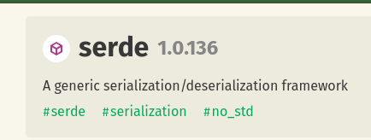
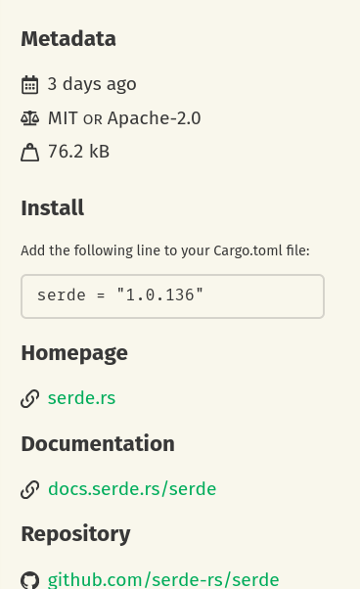
Örnek crate: "serde"

Slide 12
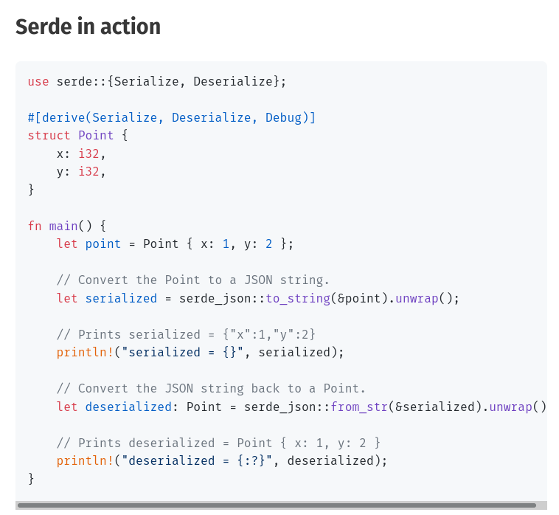
Örnek crate: "serde"

Slide 13
Tests
Test'ler yazdığımız programın doğru çalışıp çalışmadığını test ettiğimiz kodlardır.
$ tree
.
├── Cargo.toml
├── src
│ └── lib.rs
└── tests
└── testim.rs
2 directories, 4 files
Cargo.toml
[package]
name = "test-ornek"
version = "0.1.0"
edition = "2021"
[dependencies]

Slide 14
$ tree
.
├── Cargo.toml
├── src
│ └── lib.rs --->
└── tests
└── testim.rs
Tests
lib.rs:
pub mod modul {
pub fn sayi() -> i32 {
42
}
}
$ tree
.
├── Cargo.toml
├── src
│ └── lib.rs
└── tests
└── testim.rs --->
testim.rs:
#[cfg(test)]
mod tests {
use test_ornek::modul;
#[test]
fn test_42() {
assert_eq!(modul::sayi(), 42);
}
}

Slide 15
$ tree
.
├── Cargo.toml
├── src
│ └── lib.rs
└── tests
└── testim.rs --->
Tests
testim.rs:
#[cfg(test)]
mod tests {
use test_ornek::modul;
#[test]
fn test_42() {
assert_eq!(modul::sayi(), 42);
}
}
$ cargo test
Running tests/testim.rs (target/debug/deps/testim-4cd276d703205a1f)
running 1 test
test tests::test_42 ... ok

Slide 16
Homeworks
1. Print Person { name:String, age:u8, gender:Gender::Male } with serde & serde_json crate:
- Example: {"name":"Emin","age":24,"gender":"Male"}
2. Write 3 test cases for first task.
3.Write jsonified output of the Person struct to person.json file.
- Examples: https://doc.rust-lang.org/std/fs/struct.File.html

